Slide 1
BÖLÜM 5
ÖRNEK BİR VERİTABANI TASARIMI VE NORMALİZASYONU

Slide 2
5.1. Örnek Bİr VerİtabanI TasarImI
Şimdi örnek bir veritabanı tasarlanacak ve veritabanı normalizasyon işlemleri yapılacaktır. Örnek proje bir üniversitede bulunan teknik eğitim fakültesindeki öğrencilerin, hocaların bilgilerini ve not işlemlerini kapsamaktadır. Burada okul projesindeki notlara ilişkin bir kısım işlemler örnek verilecektir. Unutulmamalıdır ki okulda öğrenci işlemleri çok daha fazla tablo, sütun v.b. işlemlerden meydana gelmektedir. Burada konunun anlaşılması açısından projenin bir kısmı üzerinde çalışılacaktır.

Slide 3
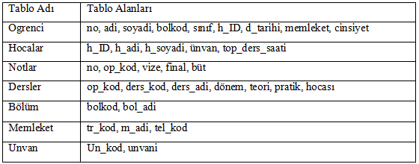
Örnek projemizin adı okul veritabanı ve projemiz 7 adet tablodan meydana gelmektedir. Bunlar; bölüm, ünvan, ders, hocalar, memleket, not ve öğrenci bilgilerinin tutulduğu tablodur.
Tablo 5.1: Örnek Veritabanı Tasarımı

Slide 4
Bu tablolar ve bu tablolara ait alan (sütun) bilgileri aşağıda listelendiği gibi düzenlenmiştir. Veritabanlarında tablolar matris yapısında tutulurlar. Sütunlar tablo alanlarını, satırlar ise tablodaki kayıtları (record) teşkil ederler. Burada normalizasyon kurallarına göre bilgiler ayrı tablolarda tutulmuşlardır. Cinsiyet ve memleket için iki ayrı tablo tanımlanmıştır. Bunun nedeni öğrenci tablosunda cinsiyet ve memleket alanına bilgi yazılırken veri bütünlüğü ve standart sağlanabilmesi içindir. Bu tür bilgi girişlerinde ayrı tabloların tanımlanması gerektiği 3.normalizasyon kuralında belirtilmişti.

Slide 5
Veritabanında bu kural çok önemlidir. Cinsiyet personel tablosuna yazılırken kod şeklinde tanımlanmayıp; öğrenci tablosunda isim olarak yazılsaydı bilgilerde sorun yaşanırdı. Örneğin; “Bayan” yazılırken kullanıcı bu bilgiyi kendine göre kısaltarak veya büyük küçük harfleri dikkate almayarak yazabilir. Bir kişi için “bayan” yazarken, bir diğeri için “Kız”, bir diğeri için “KIZ” veya “Bayan” yazabilir. Bu durumda veritabanındaki bu 4 bilgi birbirinden farklı bilgiler olur. Daha sonra “Bayan” olan kişilerin sorgusu yapılacak olursa, bu 4 bilgi birbirinden farklı olacağı için doğru sonuç elde edilemeyecektir. Cinsiyetler isim olarak yazılmayıp kodlanarak yazılmalıdır. Bu alana bayan için 0gibi bir kodlama yapılır ve bu alana 0 bilgisi yazılırsa cinsiyeti 0 olanların sorgusu için elde edilecek veriler doğru olur ve 4 kişiye ait bilgi gelir. Bu nedenle cinsiyet tablosu ayrı oluşturulmalı ve kodlama işlemi yapılmalıdır.

Slide 6
Öğrenci tablosuna cinsiyet yazılırken cinsiyet değil, cinsiyet tablosunda tanımlanmış cinsiyet yazılmalıdır. Aynı işlem memleket için yapılmış ve ayrı bir tablo oluşturularak memleket alanı kodlanmıştır. Örneğin; memleketi “Amasya” olan öğrenciye ait bilgiler tabloya yazılırken kullanıcı bunu da kendine göre kısaltarak veya büyük küçük harfleri dikkate almayarak yazabilir. Bir kişi için “AMASYA” yazarken, bir diğeri için “Amasya”, bir diğeri için “05” veya “Amasya” yazabilir. Veritabanında bu 4 bilgi birbirinden farklı bilgilerdir. Daha sonra “Amasya” memleketi olan öğrencilerin sorgusu yapılacak olursa bu 4 bilgi birbirinden farklı olacağı için doğru bir sonuç elde edilemeyecektir. Memleket isim olarak yazılıp bu alana Amasya için 5 gibi bir kodlama yapılır ve bu alana 5 bilgisi yazılırsa çalıştığı birim 5 olanların sorgusu için elde edilecek veriler doğru olacak ve ekrana 4 kişiye ait bilgi gelecektir.

Slide 7
Veritabanında cinsiyet, memleket gibi birçok bilgi için standart olan bilgi girişi yapılacak alanlarda kodlama yapılmalıdır. Bu hem bilgilerin daha kısa sürede yazılmasını sağlayacak, hem de verilerde bütünlük ve tutarlılık sağlayacaktır. Bu kodlamalar numara veya harflerden veya her ikisinin karışımından oluşabilir. Daha önce anlatılan 3.normalizasyon kuralındaki Sınav Tipi alanı gibi. Sınav tipinde vize için V, Final için F ve Bütünleme için B kodlamasının kullanılması gibi. Dikkat edilmesi gereken nokta kodlamanın kısa karakterlerden oluşmasıdır.

Slide 8
Bir diğer önemli özellik ise farklı tablolardaki aynı amaç için kullanılan alanların aynı isimle isimlendirilmesidir. Dersler tablosundaki op_kod ile notlar tablosundaki op_kod aynı isim ve aynı amaçla kullanılmıştır. Dersler tablosundaki op_kod ile notlar tablosundaki op_kod aynı isim ve aynı amaçla kullanılmıştır. Yine öğrenci tablosundaki bolkod ile bölüm tablosundaki bolkod aynı isim ve aynı amaçla kullanılmıştır.

Slide 9
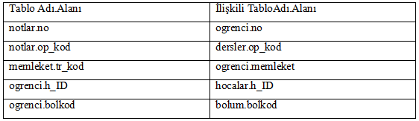
Aşağıda projemizdeki tabloların arasındaki ilişki (bağlantı) verilmiştir.
Tablo 5.2: Örnek Projedeki Tablo ilişkileri

Slide 10
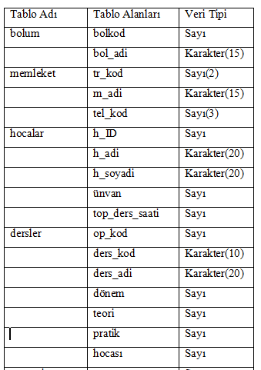
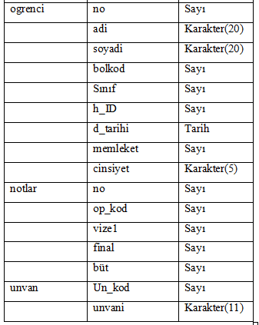
Projede bir diğer tanımlanması gereken nokta da tablo için tanımlanan alanların (sütunların) hangi veri tipinden ve kaç karakterden oluşacağıdır.
Tablo 5.3: Örnek Projedeki Veri Alanlarının Tipleri

Slide 11
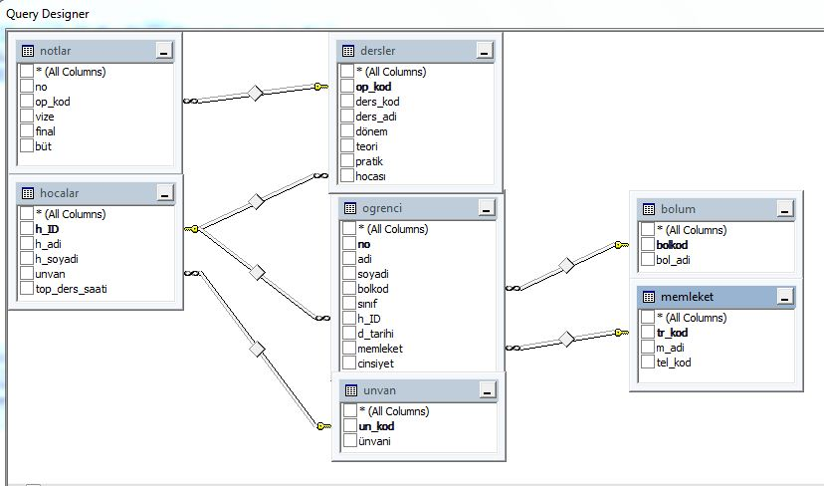
Şekil 5.1: Örnek Projenin SQL Server 2008’de ki İlişkilendirme Diyagramı

Slide 12
Yedi tablo ve tablolar arasındaki ilişkiler bir önceki slayttaki şekilde gösterilmiştir. Dikdörtgen kutu içerisine alınan ve ok işareti ile gösterilen bölge tablolar arasındaki ilişkileri belirtmektedir. Aynı diyagramın bir benzeri SQL-Server veya Oracle veritabanlarında da hazırlanabilir. Bu veri tabanının tanımlanması için her dosya içindeki kayıt yapıları, kayıtlar içindeki bulunan alanlar ve bu alanların tipleri belirlenmelidir. Farklı dosyalar içindeki alanlar birbirleri ile ilişkili olabilirler. Ayrıca veri tabanı üzerinde bir işlem yapıldığında birçok dosyaya birden erişim gerekebilir.

Slide 13
ÖĞRENCİ dosyasından öğrencinin adı, soyadı bilgileri listelenmek istenirse bunun için gerekli komut yazılır.
SELECT adi, soyadi FROM ogrenci çalıştılırsa;
VTYS bu talebi alır ve analiz eder.
OGRENCI dosyası ilişkili erişim talebi ve iki alan talebi(gerektiği) tespit edilir.
VTYS veri sözlüğünden gerekli kayıtları içeren disk dosyalarının yerini öğrenir.
VTYS gerekli kayıtları diskten okumak üzere kontrolü işletim sistemine bırakır.
İşletim sistemi gerekli bilgiyi alır. Buffer’a aktarır ve kontrolü VTYS’ye bırakır.
VTYS veriyi buffer’dan alarak kullanıcının çalışma alanına gönderir.
İstenilen liste görüntülenir.

